Slide 1

BOLETÍN DE LA IRPA
Por y para los profesionales de la protección radiológica
ISSUE #12
Dic 2016
© IRPA
BLOG DEL PRESIDENTE
Hemos tenido un hito significativo para el actual mandato de la IRPA, llevando a cabo nuestra primera reunión del Consejo Ejecutivo, donde revisamos nuestras estrategias y prioridades generales para el 2016-2020. No lo repetiré aquí, pero los remito al resumen del Director Ejecutivo sobre esta importante discusión más adelante en este Boletín.
Ha habido un buen progreso con varios programas de trabajo importantes. Ya hemos publicado en el website [www.irpa.net] nuestra Guía de Certificación de un Experto en Protección Radiológica, que ayuda a las Sociedades Asociadas (SA) a trabajar con los reguladores y los gobiernos para satisfacer la creciente necesidad de un reconocimiento formal de la competencia de los Profesionales de la PR.
Nuestro Grupo de Trabajo sobre Cristalino publicará en breve un segundo informe sobre cómo la profesión ha respondido a la revisión del límite de dosis, en el que se describirán las cuestiones clave y se formularán recomendaciones. Además, publicaremos la guía de la IRPA sobre el monitoreo de la dosis de los ojos y el uso de elementos de protección para los ojos.
Espero que ustedes estén en conocimiento de que la IRPA está involucrada en una consulta, buscando la contribución de las Sociedades Asociadas de la IRPA a nivel mundial para determinar las opiniones de los profesionales sobre las medidas que deben adoptarse para asegurar que el sistema de protección sea apropiado, creíble y capaz de ser presentado y comprendido por todos los involucrados con la radiación. Esto es vital, tanto para su propio bien como para asegurar que el IRPA realmente pueda actuar como "la voz internacional de la profesión de PR". Muchas SA enviaron sus puntos de vista, que ahora han sido compilados en un documento de consulta de "Fase 2" para dar a cada SA la oportunidad de contribuir. Teniendo en cuenta la importancia que atribuimos a este ejercicio, hemos ampliado el plazo para recibir aportes desde el 31 de enero al 31 de marzo de 2017. Por favor, asegúrese de que su SA responda antes de esa fecha y que usted personalmente contribuya a ese aporte.
El Presidente ha estado muy ocupado en los últimos tres meses. Ha sido un placer asistir a las celebraciones de los 50° aniversario de la Sociedad Alemana/Suiza (FS) y la Sociedad Austríaca. También tuvimos una muy útil Reunión de Presidentes Europeos, organizada por la FS. También he asistido a una reunión de expertos del Artículo 31 de la CE, al comité RASSC del OIEA (véase la nota en nuestro sitio web) y a la reunión anual de enlace con la ICRP. Tenemos la intención de resumir los puntos clave de todas estas reuniones en actualizaciones periódicas sobre la evolución de la ciencia y la práctica de la PR.
Por último, una nota personal, tuve el privilegio de recibir mi premio OBE (Officer of the Order of the British Empire - Oficial de la Orden del Imperio Británico) del Príncipe Carlos, el Príncipe de Gales, en el Palacio de Buckingham. Dado que el premio era "por los servicios de seguridad nuclear y protección radiológica", me intrigaba saber qué diría el príncipe Carlos. De hecho, estaba bien informado (como era de esperar) y discutimos brevemente los desafíos que planteaba el desmantelamiento de las instalaciones nucleares dañadas por la guerra de Irak, un proyecto en el que participé ampliamente a través del OIEA. Fue realmente un día maravilloso y memorable para toda la familia.
Roger Coates, Presidente de la IRPA, 30 de noviembre de 2016
Su Comisión de Publicaciones de la IRPA
Presidente Christopher Clement • Vicepresidente Bernard LeGuen • Editores del Boletín Chunsheng Li & Ali Shoushtarian • Coordinación de Sociedades Asociadas Adelene Gaw • Administradores del Sitio Web Andy Karam, Chris Malcolmson & Sven Nagels • Administradores de Redes Sociales Sven Nagels & Chris Malcolmson • Asesor de procedimientos Haruyuki Orino • Revisores de Medios de Comunicación Sven Nagels, Young-Khi Lim & Talatoshi Hattori

Slide 2
Informe resumido de la 70º reunión del Consejo Ejecutivo de la IRPA
La 70º reunión del Consejo Ejecutivo (CE) de la IRPA se celebró en Madrid, España, del jueves 10 al sábado 12 de noviembre de 2016, siendo el anfitrión Eduardo Gallego, Vicepresidente de la IRPA. Fue la primera reunión del nuevo CE de la IRPA, bajo la dirección del Presidente entrante, Roger Coates.
El primer día estuvo dedicado a un ¨brainstorming¨ sobre el siguiente mandato y la estrategia de la IRPA para los años 2016-2020. El resultado fue la definición de 4 prioridades estratégicas:
Promover nuestro papel como la voz internacional de la profesión de PR a través del compromiso con otras organizaciones internacionales y organismos profesionales;
Apoyar las necesidades de las Sociedades Asociadas desarrollando, mejorando y compartiendo las buenas prácticas y los altos niveles de profesionalidad;
Apoyar la educación y el entrenamiento de profesionales de la PR;
Mejorar la Gobernabilidad del IRPA y la relación con las Sociedades Asociadas.
Dentro de estas prioridades estratégicas, nos centraremos especialmente en nuestra relación con la ICRP y el OIEA, donde tenemos la responsabilidad de proporcionar "la voz internacional de la profesión de PR". También, mejoraremos nuestros esfuerzos para abordar la comprensión del público en general sobre radiación y riesgos, y estamos decididos a desarrollar una Red de Jóvenes efectiva para estimular el desarrollo de nuestra próxima generación de científicos y profesionales.
Parte de la estrategia para 2016-2020 también incluirá una renovación completa del sitio web del IRPA, para proporcionar a las Sociedades Asociadas y a los miembros individuales un acceso más fácil a la información de interés. También, desarrollaremos propuestas para mejorar la representación regional y mejorar la gobernabilidad general de la IRPA y el Consejo Ejecutivo. Las reflexiones preliminares serán discutidas en los Congresos Regionales de 2018.
También, estamos decididos a mejorar nuestra interfase con el sector médico. El Director Ejecutivo ha sido designado como líder de un grupo de discusión con este objetivo, que mantendrá contacto con la IOMP, la OMS/OPS y el ISRRT. Este grupo focal incluirá a Ana Maria Bomben y Marie-Claire Cantone (miembros del CE), junto con Stephen King de la HPS y un colega africano.
El CE observó con tristeza que Don Cool no podía continuar como Presidente del Comité del Programa (ICPC) del próximo Congreso Internacional de la IRPA (IRPA 15) a desarrollarse en Seúl en 2020. Sin embargo, nos complace apoyar a Wolfgang Weiss como el sustituto de Don: esta propuesta de un respetado profesional la PR fue apoyada unánimemente por el CE.
Bernard Le Guen, Director Ejecutivo de la IRPA, 30 de noviembre de 2016

Slide 3

La ICRP revisa la estructura de sus comités y busca nominaciones para el siguiente período
Nuevos Comités de la ICRP
La Comisión Internacional de Protección Radiológica (ICRP) anunció recientemente que estaría revisando la estructura de sus Comités a partir de su próximo mandato de cuatro años.
En su comunicado de prensa del 23 de noviembre, la ICRP declaró que la protección radiológica "debería incluir una consideración adecuada de la protección de las personas y el ambiente". Para garantizar un enfoque integrado, la Comisión "incluirá los aspectos pertinentes de la protección de las personas y el ambiente en los mandatos de cada uno de los Comités". El resultado serán cuatro Comités, con la experiencia en protección radiológica del ambiente del actual Comité 5 distribuido entre los demás Comités.
Además, por primera vez el nuevo mandato del Comité 3 sobre Protección Radiológica en Medicina incluye la mención de la medicina veterinaria.
Los mandatos revisados de los Comités, que entrarán en vigor el 1 de julio de 2017, se encuentran a continuación.
Comité 1: Efectos de la Radiación
El Comité 1 considera los efectos de la radiación desde los niveles subcelular a los de la población y los ecosistemas, incluyendo la inducción de cáncer, las enfermedades hereditarias y otras, el deterioro de la función de los tejidos/órganos y los defectos de desarrollo y evalúa las implicancias para la protección de las personas y el ambiente.
Comité 2: Dosis por Exposición a la Radiación
El Comité 2 desarrolla una metodología dosimétrica para la evaluación de las exposiciones a radiación interna y externa, incluidos modelos biocinéticos y dosimétricos de referencia y datos de referencia y coeficientes de dosis, para su uso en la protección de las personas y el ambiente.
Comité 3: Protección Radiológica en Medicina
El Comité 3 se ocupa de la protección de las personas y los niños no nacidos cuando la radiación ionizante se utiliza en el diagnóstico médico, la terapia y la investigación biomédica, así como la protección en la medicina veterinaria.
Comité 4: Aplicación de las Recomendaciones de la Comisión
La Comisión 4 proporciona asesoramiento sobre la aplicación de las recomendaciones de la Comisión para la protección de las personas y el ambiente de manera integrada para todas las situaciones de exposición.
Nominaciones para la Membresía en los Comités
En diciembre, ICRP anunció que está buscando nominaciones para la membresía de estos Comités para el período de cuatro años que va del 1 de julio de 2017 al 30 de junio de 2021.
Esta será la segunda vez que la ICRP ha solicitado nominaciones abiertas para ser miembro de los Comités. La primera vez fue hace cuatro años, para construir la membresía para el actual mandato. Había alrededor de 200 nominaciones para los aproximadamente 65 puestos disponibles. Alrededor de la mitad de estos puestos fueron ocupados por expertos nuevos en los Comités.
Según el anuncio, "los miembros provienen de más de 30 países y de todas las disciplinas relacionadas con la protección radiológica. Seleccionados en base a su reconocida competencia y experiencia, los miembros son voluntarios e invitados a unirse a la ICRP como expertos independientes ".
La ICRP aceptará las nominaciones hasta el 28 de febrero de 2017, y los candidatos seleccionados serán informados "durante el segundo trimestre de 2017".
Para más información, visite www.icrp.org.

Slide 4
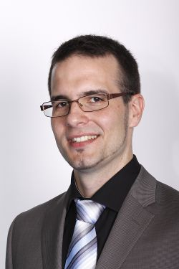
Reunión del CE de la IRPA en 2016 en Madrid
Durante la reunión del CE de la IRPA en Madrid, la red de la Jóven Generación (YGN) pudo presentar su trabajo, noticias y objetivos.
Durante el verano de 2016, hicimos un cuestionario para conocer el status-quo del involucramiento de los jóvenes en las asociaciones nacionales. Haciendo caso omiso del bajo número de respuestas, nos alegramos de que en varios países estén funcionando bien los programas para los jóvenes. Normalmente, las asociaciones más grandes se benefician mucho de los medios de comunicación social, porque no se pueden celebrar reuniones frecuentes debido al tamaño geográfico de un país. En comparación, las asociaciones más pequeñas tienen que poner mucho esfuerzo para convocar a los miembros jóvenes.
Los miembros del CE ofrecieron su ayuda para impulsar los esfuerzos y para establecer más grupos locales de jóvenes científicos o profesionales, guiados por las asociaciones nacionales. Ellos también apoyan la idea de crear un sitio web especial para que los miembros jóvenes se interconecten entre sí y puedan conectarse con el dominio irpa.net. Además, sugirieron alentar la reducción del costo de la inscripción en los congresos de la IRPA para los jóvenes profesionales y promover las becas de investigación y los respaldos, además de compartir los ejemplos de buenas prácticas.
Los participantes en la reunión han estado de acuerdo en que uno de los próximos pasos debería ser el estímulo de los jóvenes miembros a asistir a las conferencias de la IRPA para conocer a otros, dar sus primeras presentaciones o encontrar colegas de otros países con el mismo campo de interés.
Además, queremos pedir a todas las asociaciones que designen a un miembro para que trabaje en el patrocinio de los miembros jóvenes y que se ponga en contacto con nosotros (ygn@irpa.net) para el intercambio de experiencias.
Christoph Stettner, chairman del YGN, Seibersdorf Laboratories, Austria

Slide 5
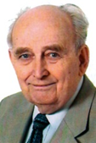
Fallecimiento de Bo Lindell
Bo Lindell falleció serenamente a la edad de 94 años en Estocolmo, Suecia, el 10 de noviembre de 2016.
Bo fue gigante de la protección radiológica. Fue Director del SSI, el predecesor de la Autoridad Sueca de Seguridad Radiológica, Strålsäkerhetsmyndigheten, desde 1965-1982, y miembro del Comité Científico de las Naciones Unidas sobre los Efectos de la Radiación Atómica (UNSCEAR) de 1965-1988.
Se desempeñó como Secretario Científico de la ICRP de 1957 a 1962, el quinto en ocupar el cargo y el primer sueco. Fue miembro de la Comisión Principal desde 1962, durante ese tiempo fue miembro del Comité 4 (1962-1965), Presidente del Comité 3 (1965-1977), Vicepresidente de la ICRP (1969-1977) bajo la dirección de Rolf Sievert y Sir Eric Pochin, y luego como el 8vo Presidente de la ICRP (1977-1985). Al abandonar su cargo de Presidente de la ICRP fue nombrado, con carácter vitalicio, como miembro emérito de la Comisión Principal, una distinción honorífica en reconocimiento de sus contribuciones extraordinarias a la ICRP.
Pocos han tenido un papel tan largo e ilustre en la ICRP. Entre sus muchas contribuciones importantes, desempeñó un papel central en el desarrollo de las Recomendaciones de 1977 de la ICRP (Publicación ICRP 26). Estas recomendaciones establecen la estructura fundamental del sistema de protección radiológica que aún se sigue utilizando.
Bo también jugó un papel clave en la Asociación Internacional de Protección Radiológica (IRPA). Fue elegido en el primer Consejo Ejecutivo de la IRPA en 1966, sirviendo dos términos hasta 1973.
Para marcar su fallecimiento, por primera vez se ha publicado un extracto de una entrevista de Bo Lindell, realizada en mayo de 2012, como parte del Proyecto de la Historia Oral de la ICRP.

Slide 6
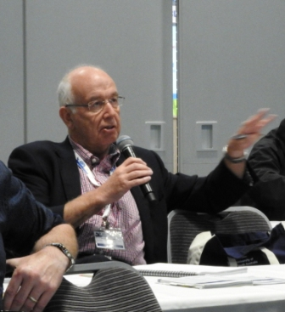
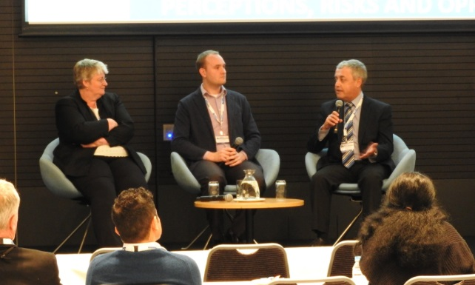
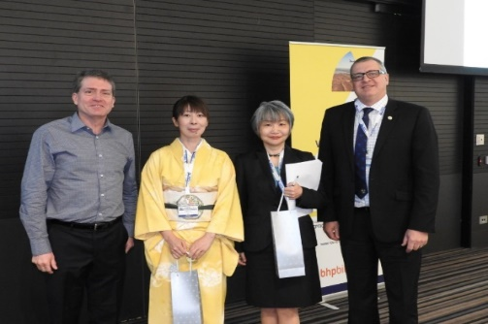
Sociedad de Protección Radiológica de Australasia (ARPS)
Conferencia Nacional 2016 en Adelaida, Australia del Sur
(enviado por Ian Furness, Convocador de la Conferencia ARPS2016)
.
La Sociedad de Protección Radiológica de Australasia celebró su 41ª Conferencia Anual en Adelaida, Australia del Sur, del 11 al 14 de septiembre de 2016. El tema de la conferencia fue "Percepciones, Riesgos y Oportunidades". El Dr. Roger Coates OBE, Presidente del IRPA, llevó a cabo la presentación inaugural. Este primer día, promovido como un simposio técnico, se dedicó al progreso internacional en instalaciones de alto nivel de residuos y en la gestión de los residuos nucleares de Australasia. El segundo día, las sesiones plenarias se centraron en los efectos de la exposición a bajas dosis de radiación. El tercer día incluyó una presentación sobre los esfuerzos de la gente local para remodelar sus vidas después del accidente de Fukushima, con lecciones beneficiosas sobre comunicación científica y regulatoria. La ARPS también se relacionó con la Real Institución de Australia (RiAus), una organización de comunicación científica de Adelaida, para tratar de llegar a un público más amplio. A través de nuestra elección del tema y la estructura de la conferencia exploramos la naturaleza de la buena ciencia y la buena práctica en la protección radiológica, incluyendo cómo podemos influir en las percepciones y contribuir eficazmente a la comprensión y la toma de decisiones del gobierno y la comunidad.
La conferencia atrajo a poco menos de 200 delegados, representando la mayor asistencia conocida para una conferencia nacional de la ARPS. El nivel de patrocinio fue un récord y la conferencia terminó con un beneficio positivo. Con un programa científico que incluyó a 14 oradores internacionales, australianos y locales, así como unas 50 exposiciones orales y 12 posters, la conferencia de la ARPS ayudó a informar a los delegados sobre áreas clave de debate sobre protección radiológica y brindó a los miembros una gran oportunidad para compartir su investigación y experiencia con otros miembros de su profesión.
Dr. Roger Coates OBE, Presidente de la IRPA contesta una pregunta de la audiencia.
El Panel de la Sesión sobre Efectos de las Bajas Dosis de Radiación: (desde la izquierda) Profesor Geraldine Thomas, Dr. Benjamin Blyth y Profesor Kevin Prise.
Sra. Ryoko Ando (la segunda de la izquierda) de ¨Ethos in Fukushima¨ y la traductoraTazuko Arai con el Convocador de la Conferencia , Ian Furness (izquierda), y el Profesor Asociado Tony Hooker, Ejecutivo Nacional de ARPS (derecha).

Slide 7
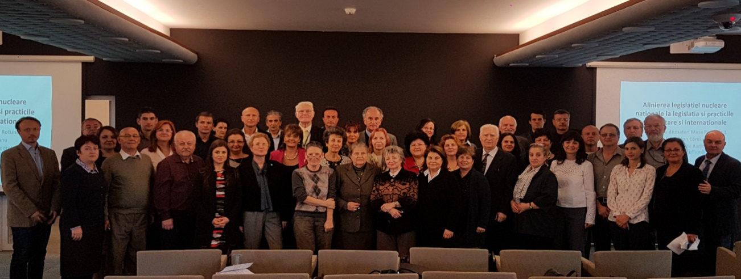
Nombramiento del Asesor de los ¨Proceedings¨ de la IRPA
El Consejo Ejecutivo de la IRPA ha confirmado la incorporación de la nueva posición de Asesor de los ¨Proceedings¨ a la Comisión de Publicaciones. Haruyuki Ogino, de la Sociedad Japonesa de Física Médica, ocupará este puesto. Inicialmente, trabajará en estrecha colaboración con Jack Valentin, Presidente del Comité de Programa del Congreso Internacional de la IRPA 14 (ICPC) y con Christopher Clement, Director de Publicaciones de la IRPA y Presidente de la Comisión de Publicaciones de la IRPA, para producir los preceedings del IRPA 14 (Ciudad del Cabo). A más largo plazo, la responsabilidad principal de este cargo será brindar asesoría y apoyo a los organizadores del Congreso de la IRPA sobre la preparación y publicación de los proceedings.
¡La CoP de la IRPA necesita su ayuda!
La Comisión de Publicaciones de la IRPA (CoP) se basa en las presentaciones de las Sociedades Asociadas para compartir noticias de interés con nuestros 18.000 miembros de la IRPA a través de este Boletín, las noticias de irpa.net en el sitio web, twitter y Facebook. Los artículos de cualquier fuente son bienvenidas (envíelos a cop@irpa.net). También contamos con un equipo entusiastas de revisores de medios de comunicación para revisar publicaciones relevantes y para identificar artículos de interés general. Estamos buscando voluntarios para ser revisores de medios de comunicación de la CoP que encuentren artículos en todos los idiomas, pero tenemos una necesidad particular para aquellos que pueden revisar publicaciones en: árabe, chino, inglés, francés, español y ruso. Si usted tiene algún interés, comuníquese con el Presidente de la CoP, Christopher Clement, en clement@irpa.net.
Conferencia Anual de la RSRP
(Dr. Constantin Milu, Presidente de RSRP)
La Sociedad Rumana de Protección Radiológica (RSRP) organizó su Conferencia Anual el 14 de octubre de 2016, en Bucarest, titulada "Protección contra las Radiaciones Ocupacionales y la Directiva del Consejo Europeo No. 2013/59 / EURATOM". En total, 84 miembros asistieron a esta conferencia, junto con dos colegas de la República de Moldavia. Para obtener más información, visite www.srrp.ro.

